Slide 1

โปรแกรมคำนวณแคลอรี่
และสารอาหารที่แนะนำใน 1 วัน
New folder :

Slide 2

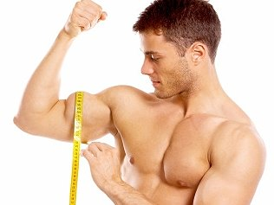
เนื่องจากปัจจุบัน มีผู้สนใจดูแลสุขภาพมากขึ้นและต้องการมีรูปร่างดีแต่ไม่สามารถทำทำได้ตามที่ตั้งเป้าไว้ถึงแม้ว่าจะออกกำลังกายอย่างหนักก็ตาม เนื่องจากการประทานอาหารที่ไม่เหมาะสมจึงทำให้ผู้จัดทำเขียนโปรแกรมคำนวณแคลอรี่เพื่อให้ผู้สนใจฯ รู้ว่าตนเองต้องรับทานอาหารมากน้อยขนาดไหนจึงจะพอดี

Slide 3

แคลอรี่ หรือ แคลอรี (calorie) คือ หน่วยในการวัดพลังงาน ที่เรามักจะเห็นได้จากฉลากข้างกล่องบรรจุอาหารต่าง ๆ ซึ่งมีไว้เพื่อบอกปริมาณแคลอรี่ของอาหารที่ได้รับประทานเข้าไป เพราะร่างกายต้องการพลังงาน
สารอาหารที่ให้พลังงาน
คือ อาหารจำพวกโปรตีน คาร์โบไฮเดรต และไขมัน
โปรตีน จะให้พลังงาน 4 แคลอรี่ต่อกรัม
คาร์โบไฮเดรต จะให้พลังงาน 4 แคลอรี่ต่อกรัม (เท่ากับโปรตีน)
ไขมัน จะให้พลังงานสูงสุดคือ 9 แคลอรี่ต่อกรัม
(ให้พลังงานเป็น 2 เท่าของคาร์โบไฮเดรตหรือโปรตีน)

Slide 4

ก่อนที่จะคำนวณแคลอรี่ว่าเราต้องการปริมาณเท่าไรต่อวันเราต้องรู้ก่อนว่า BMR และ TDEE ของเรามีค่าเท่าไร.

Slide 5
BMR (Basal Metabolic Rate) คือ อัตราการเผาผลาญพลังงานของร่างกายในแต่ละวัน โดยพลังงานนี้ก็จะถูกใช้ ในการทำงานของอวัยวะต่างๆของร่างกาย เช่น การเต้นของหัวใจ, การย่อยอาหาร, การหายใจ เป็นต้น
ค่า BMR นี้เป็นแค่พลังงานที่ร่างกายต้องการ ในกรณีที่ไม่มีกิจกรรมใดๆ อย่าลืมว่าในแต่ละวันเราต้องมีกิจกรรมอื่นๆด้วย เช่น เดิน ทำงาน นอน หรือออกกำลังกาย แต่ละกิจกรรมเหล่านี้ร่างกายก็ต้องการพลังงานทั้งสิ้น ทำให้ค่า BMR เพียงอย่างเดียว ไม่เพียงพอที่จะนำมาคำนวณพลังงานที่ร่างกายต้องการ

Slide 6

โปรแกรมของเราใช้สูตรในการคำนวณ BMR ดังต่อไปนี้
(สูตรของผู้ชายใช้ของ Harris-Benedict ปี 1918)
ชาย : 66.5 + (13.7 x น้ำหนัก) + (5 x ส่วนสูง) - (6.8 x อายุ)
(สูตรของผู้หญิงใช้ของ Harris-Benedict ปี 1984)
หญิง : 447.593 + (9.247 x น้ำหนัก) + (3.098 x สูง) – (4.33 x อายุ)

Slide 7
TDEE (Total Daily Enery Expenditure) พลังงานที่คุณใช้ในแต่ละวัน
ไม่ว่าจะเป็นการเดิน วิ่ง นอน ทำงาน หรือว่าออกกำลังกาย ซึ่งแต่ละกิจกรรมก็จะต้องการพลังงานแตกต่างกัน และแต่ละคนก็มีกิจกรรมต่างๆแตกต่างกันออกไป ทำให้คนที่ทำงานอยู่กับที่ ออกกำลังกายน้อยหรือไม่ค่อยออกกำลังกาย ก็จะใช้พลังงานน้อยกว่าคนที่ออกกำลังกายเป็นประจำ และก็ active ตลอดเวลา ร่างกายก็จะมีอัตราเผาผลาญมากกว่า ต้องการพลังงานมากกว่า

Slide 8
ส่วนพลังงานที่คุณใช้ในแต่ละวัน (TDEE) จะต้องรู้ก่อนว่าเราทำกิจกรรมเท่าไร
ถ้าเราออกกำลังกายน้อยหรือไม่ได้ออกเลย TDEE=BMRx1.2
ถ้าเราออกกำลังกาย1-3วันต่อสัปดาห์ TDEE=BMRx1.375
ถ้าเราออกกำลังกาย3-5วันต่อสัปดาห์ TDEE=BMRx1.55
ถ้าเราออกกำลังกาย6-7วันต่อสัปดาห์ TDEE=BMRx1.725
ถ้าเราออกกำลังกายหนักมากๆ TDEE=BMRx1.9
แต่ถ้าต้องการเพิ่มหรือลดน้ำหนักให้บวกหรือลบ 20% ของ TDEE เช่น
ต้องการเพิ่มน้ำหนัก ไม่ออกกำลังกายเลย จะได้สูตรว่า
TDEE = BMRx1.2 + ((BMR x1.2) x 20%)

Slide 9
สัดส่วนสารอาหารสำหรับการเพิ่มน้ำหนักและการคงน้ำหนักเดิม
คาร์โบไฮเดรต:โปรตีน:ไขมัน 55:20:25
สัดส่วนสารอาหารสำหรับการลดน้ำหนัก
คาร์โบไฮเดรต:โปรตีน:ไขมัน 40:30:30
คอเรสเตอรอล ร่างกายต้องการน้อยกว่า 300 mg.
ใยอาหาร ร่างกายต้องการ 25 g.
น้ำเปล่า ผู้ชาย ควรดื่มประมาณ 3 ลิตร หรือ 13 แก้ว
ผู้หญิง ควรดื่มประมาณ 2.2 ลิตร หรือ 9 แก้ว

Slide 10
โมดูลที่ใช้ในการพัฒนาโปรแกรม
Kivy เป็น framework สำหรับใช้สร้าง GUI โดยทำงานได้ทั้ง Windows, Linux, OS X, Android และ iOS และมี Kivy language (เหมือนกับ QML ใน PyQt/PySide) ให้ใช้งานออกแบบ GUI อีกด้วย
เหตุผลที่เลือกใช้โมดูลตัวนี้
เพราะเห็นว่า โมดูลตัวนี้สามารถทำได้หลากหลายอย่าง และมีความสวยงาม

Slide 11
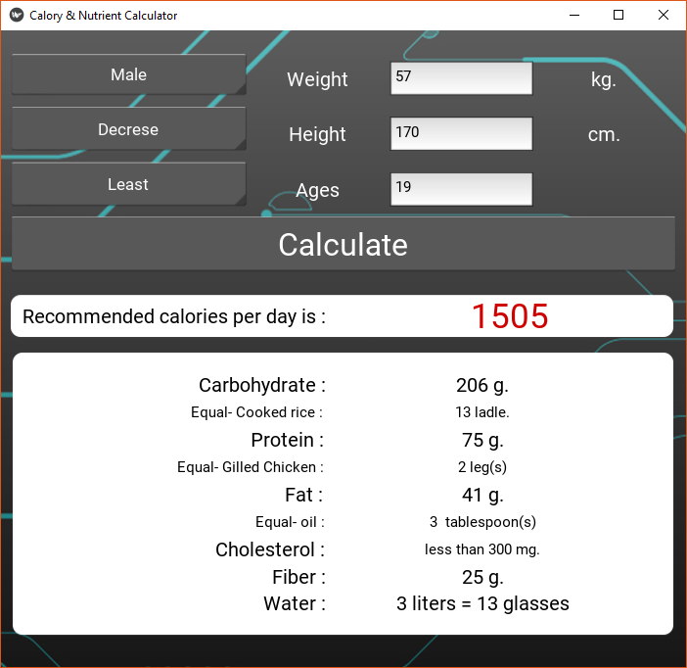
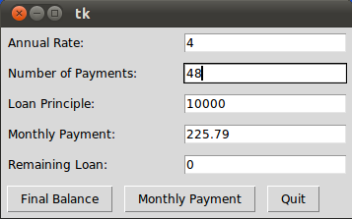
KIVY Tkinter

Slide 12
อ้างอิง
http://doodeedai.com/user/myinfo
https://www.honestdocs.co/table-of-calories-in-food-types/
https://www.fatnever.com/bmr/
http://www.ezygodiet.com/
https://kivy.org/
https://medthai.com/
http://mywifeishealthygirl.com/what-is-bmr-and-tdee/

